Slide 1



ОТ УПРАВЛЕНИЯ РИСКАМИ ДО КОНТРОЛЯ ЗА ДОСТУПОМ:
КАК ОБЕСПЕЧИТЬ ВСЕСТОРОННЮЮ ЗАЩИТУ ПЕРСОНАЛЬНЫХ ДАННЫХ
(на основе анализа деятельности туристических организаций)
Журов Никита Сергеевич,
специалист по контролю и аудиту Национального центра защиты персональных данных Республики Беларусь

Slide 2
Структура выступления
Обязательные меры по обеспечению защиты персональных данных
Типичные нарушения положений законодательства о персональных данных в деятельности туристических организаций на примере сайтов
Кейсы из практики контрольных мероприятий Национального центра защиты персональных данных и рассмотрения им жалоб субъектов персональных данных
Чек-лист по оценке соответствия деятельности организации (в том числе туристической сферы) законодательству о персональных данных

Slide 3
Меры по обеспечению
защиты персональных данных
*Указ № 422 - Указ Президента Республики Беларусь от 28 октября 2021 г. № 422 “О мерах по совершенствованию защиты персональных данных”
*Закон - Закон Республики Беларусь от 7 мая 2021 г. № 99-З “О защите персональных данных”
Общая обязанность по принятию мер
(п. 1 ст. 17 Закона)
Обязательные (п.3 ст. 17 Закона)
Предусмотренные подпунктами 3.5 и 3.6 пункта 3 Указа № 422

Slide 4

Меры по обеспечению защиты персональных данных (пункт 1
статьи 17 Закона)
“Оператор (уполномоченное лицо) обязан принимать правовые, организационные и технические меры по обеспечению защиты персональных данных от несанкционированного или случайного доступа к ним, изменения, блокирования, копирования, распространения, предоставления, удаления персональных данных, а также от иных неправомерных действий в отношении персональных данных”
Конкретный перечень таких мер не определен.
С учетом пункта 2 статьи 17 Закона их перечень устанавливается оператором самостоятельно, исходя из специфики своей деятельности и процессов по обработке персональных данных

Slide 5

Обязательные меры по обеспечению защиты персональных данных (п. 3 ст. 17 Закона)
Назначение ответственного за внутренний контроль за обработкой персональных данных (DPO)
Ознакомление и обучение работников и иных лиц по вопросам защиты персональных данных
Установление порядка доступа к персональным данным
Реализация мер по обеспечению технической и криптографической защите персональных данных в порядке, установленном ОАЦ
Издание документов, определяющих политику в отношении обработки персональных данных
+ обеспечение неограниченного доступа, в том числе с использованием глобальной компьютерной сети Интернет, к таким документам (п. 4 ст. 17 Закона)

Slide 6
Назначение структурного подразделения или лица, ответственного за внутренний контроль за обработкой персональных данных (DPO)
Варианты назначения DPO:
Основная цель, которая должна преследоваться при назначении такого лица, –
предотвращение возможных нарушений со стороны оператора (уполномоченного лица), прежде всего за счет построения системы защиты персональных данных в организации
создание отдельного структурного подразделения;
назначение освобожденного работника;
возложение дополнительных функций на одного из работников;
возложение дополнительных функций на нескольких работников.
Выбор конкретной модели назначения лица (структурного подразделения) зависит от целого ряда обстоятельств и оценивается Центром индивидуально, в том числе в ходе проведения контрольных мероприятий

Slide 7
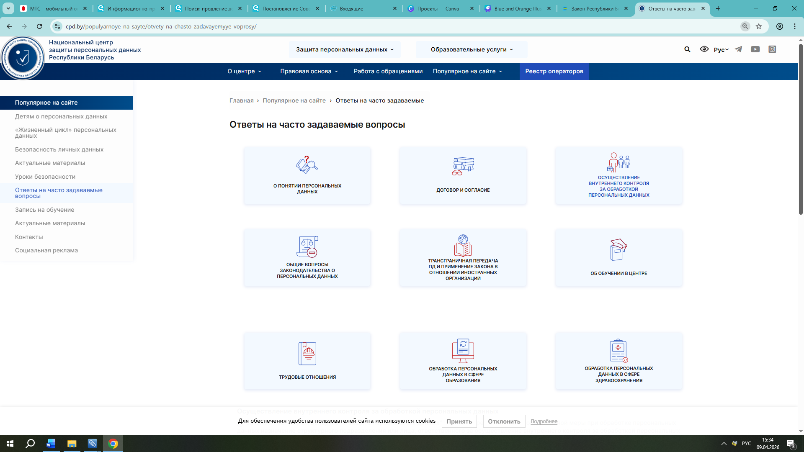
Более подробно о моделях назначения DPO можно узнать на сайте Центра

Slide 8
Издание документов, определяющих политику в отношении обработки персональных данных
Политика - это документ, который должен позволять субъектам персональных данных понимать, кем, как и для каких целей их персональные данные собираются, используются или иным образом обрабатываются.
Оправданным является издание одновременно нескольких документов, определяющих политику в отношении обработки ПД, в частности:
Политики в отношении обработки персональных данных (общие процессы обработки персональных данных);
Политики обработки персональных данных в процессе трудовой деятельности;
Политики обработки файлов cookie;
Политики видеонаблюдения;
Политики обработки персональных данных участников программы лояльности;
Политики обработки персональных данных пользователей мобильного приложения и др.

Slide 9
Что должно быть в политике?
Структура Политики:
общие положения;
порядок и условия обработки персональных данных;
сведения об уполномоченных лицах;
о трансграничной передаче персональных данных;
права субъектов персональных данных и механизмы их реализации.
Политика в первую очередь должна предусматривать цели, правовые основания, перечень действий с персональными данными и сроки их хранения (целесообразным является обеспечение их соотношения в политике, например, в табличном формате)

Slide 10
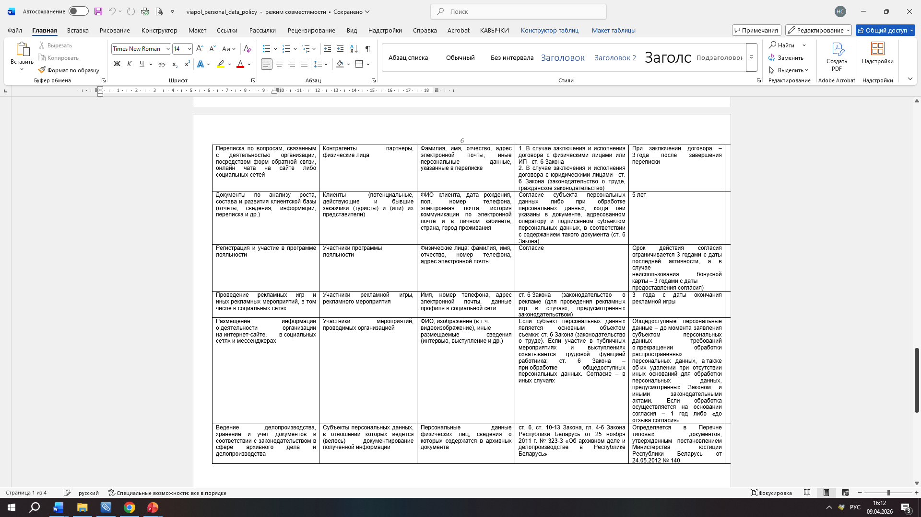
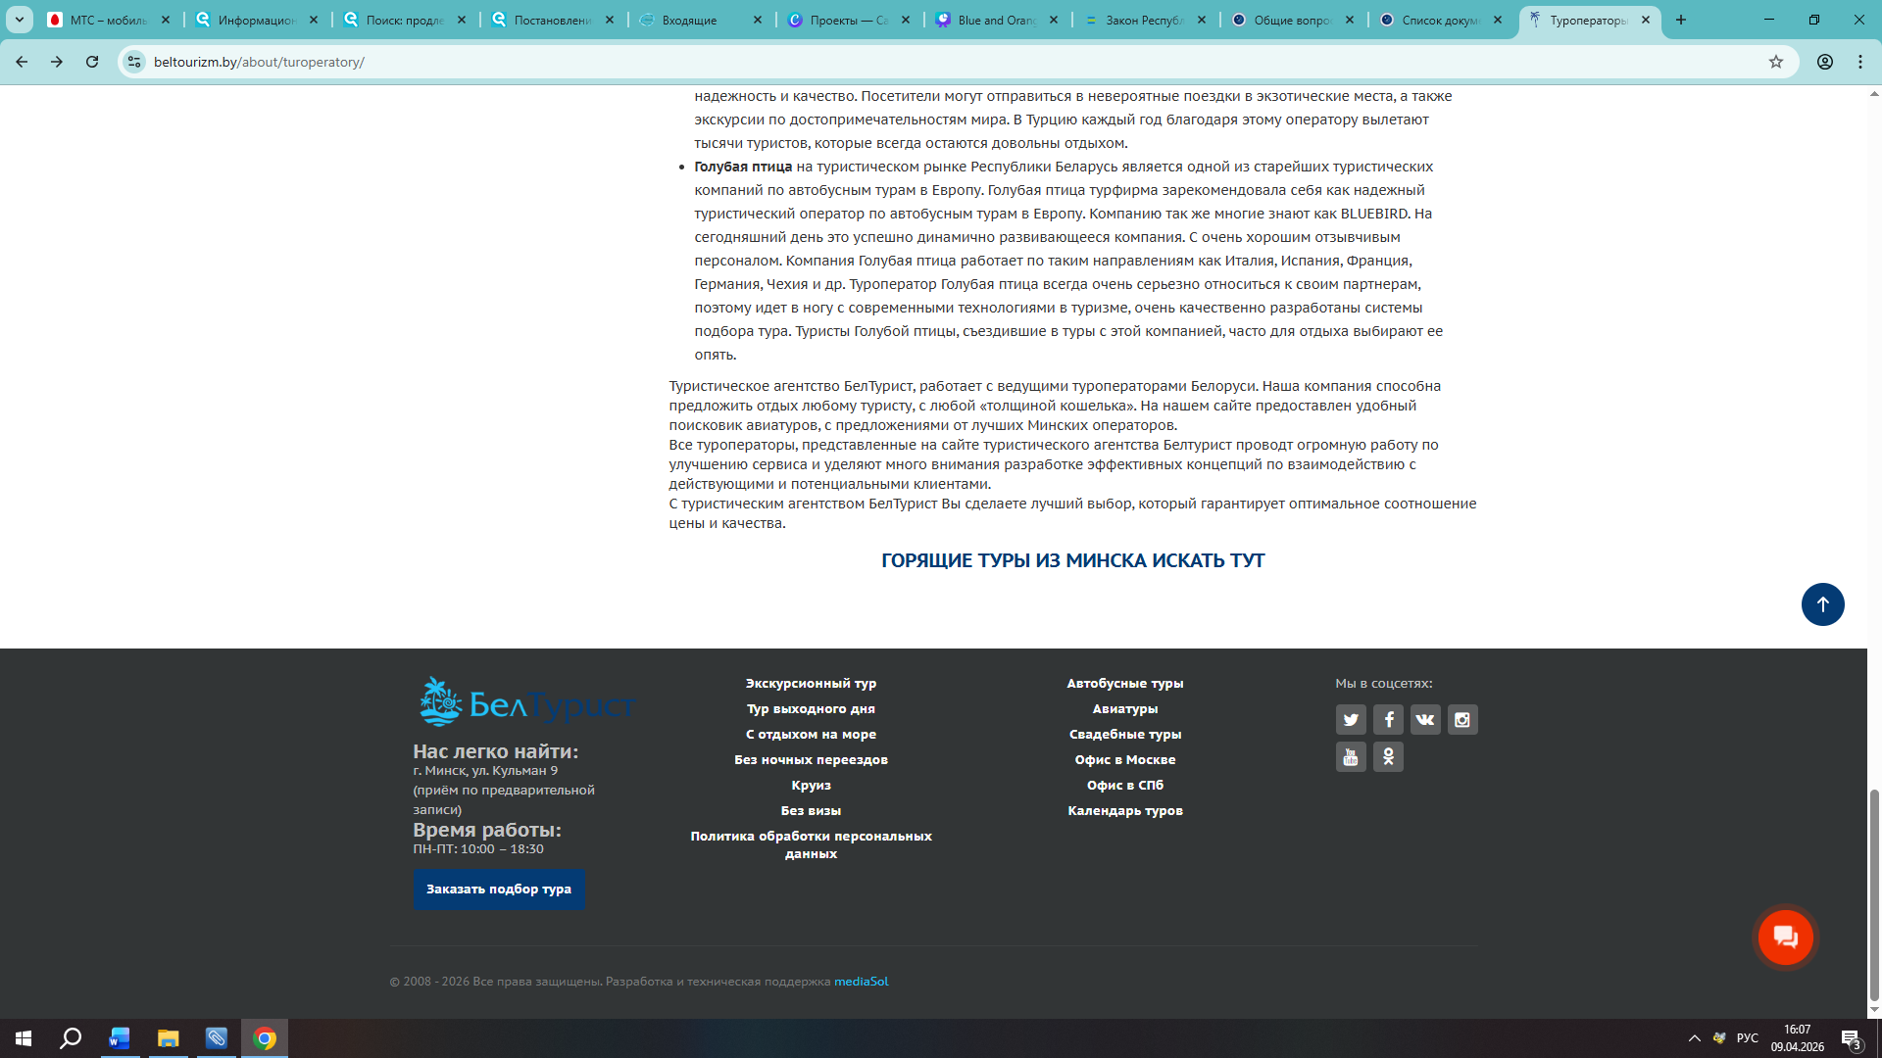
Примеры обеспечения:
соотношения целей, правовых оснований, перечня персональных данных и сроков их обработки
обеспечения неограниченного доступа к политике обработки ПД

Slide 11

Ознакомление и обучение по вопросам защиты ПД
Абзац четвёртый пункта 3 статьи 17 Закона предусматривает в качестве обязательной меры по защите ПД:
“ознакомление работников оператора (уполномоченного лица) и иных лиц, непосредственно осуществляющих обработку персональных данных, с положениями законодательства о персональных данных, в том числе с требованиями по защите персональных данных, документами, определяющими политику оператора (уполномоченного лица) в отношении обработки персональных данных,
а также обучение указанных работников и иных лиц в порядке, установленном законодательством”
Это фактически две разных по содержанию меры, имеющих одинаковое предназначение - обеспечить соблюдение работниками и иными лицами, действующими “под контролем” оператора, требований к обработке персональных данных

Slide 12

Ознакомление по вопросам защиты ПД
С чем нужно ознакамливать и кто такие «иные лица»?
Обязательной мерой является ознакомление работников и иных лиц, непосредственно осуществляющих обработку персональных данных, с:
•положениями законодательства о персональных данных,
•в том числе с требованиями по защите персональных данных,
•документами, определяющими политику оператора в отношении обработки персональных данных.
Под иными лицами для целей п. 3 ст. 17 Закона понимаются лица, работающие по ГПД, но находящиеся под контролем оператора (в частности, используют его информационный ресурс, выполняют свою функцию в помещениях оператора и др.).

Slide 13
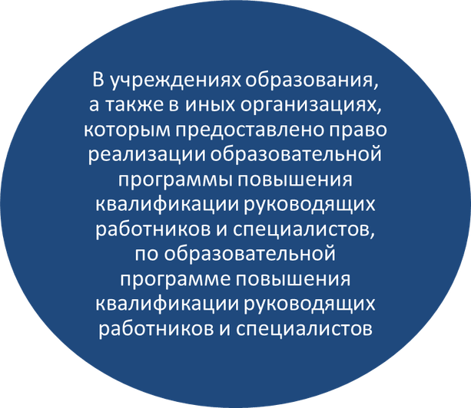
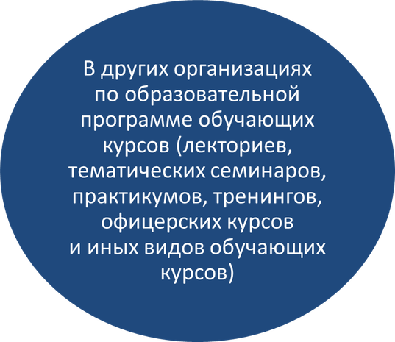
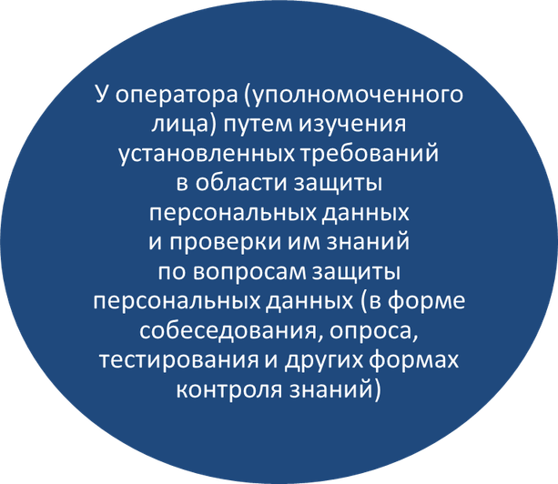
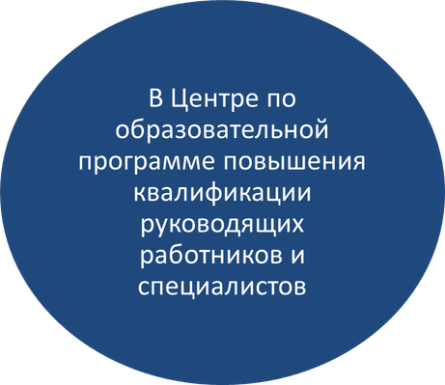
Обучение лица, ответственного за контроль, и иных лиц (Указ № 422)
Обучение ответственного за внутренний контроль за обработкой персональных данных в случаях, установленных приказом ОАЦ № 194
Обучение иных лиц, в том числе обрабатывающих ПД

Slide 14
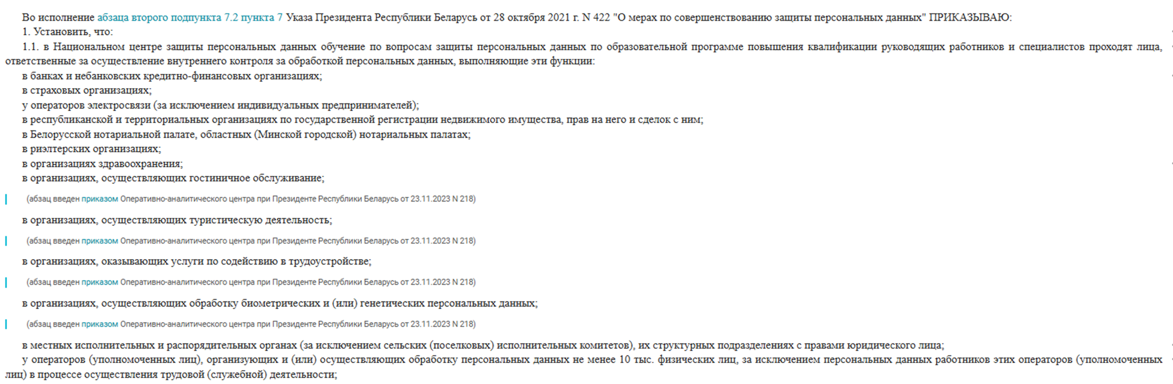
Обучение лица, ответственного за контроль (приказ № 194 ОАЦ)

Slide 15
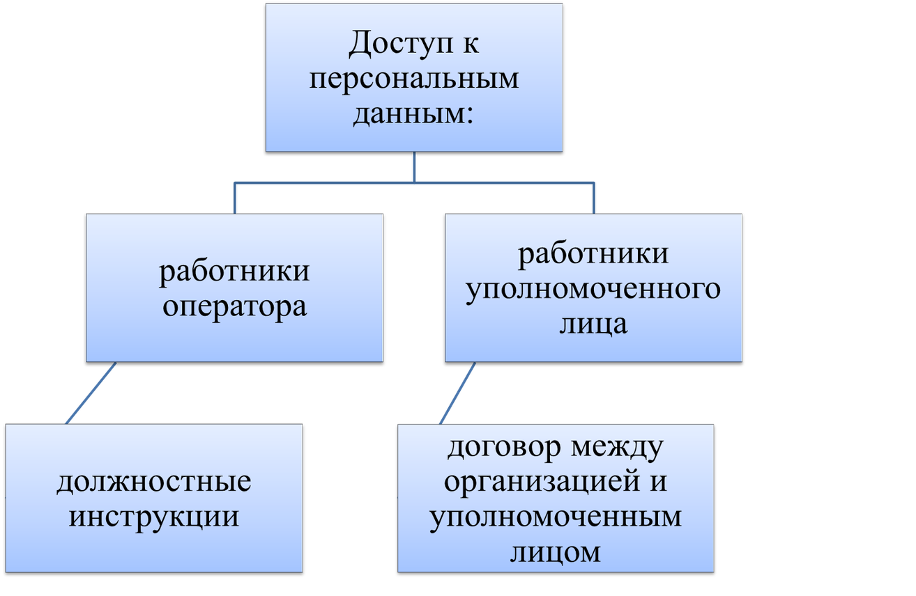
Установление порядка доступа к персональным данным, в том числе обрабатываемым в инфоресурсе (системе)
Это документ, который определяет, какие категории работников и к каким персональным данным имеют доступ.
Установление порядка доступа как обязательная мера имеет целью исключить возможность неправомерного использования работниками персональных данных (и иных действий с ними), которые не вытекают из их служебных обязанностей

Slide 16
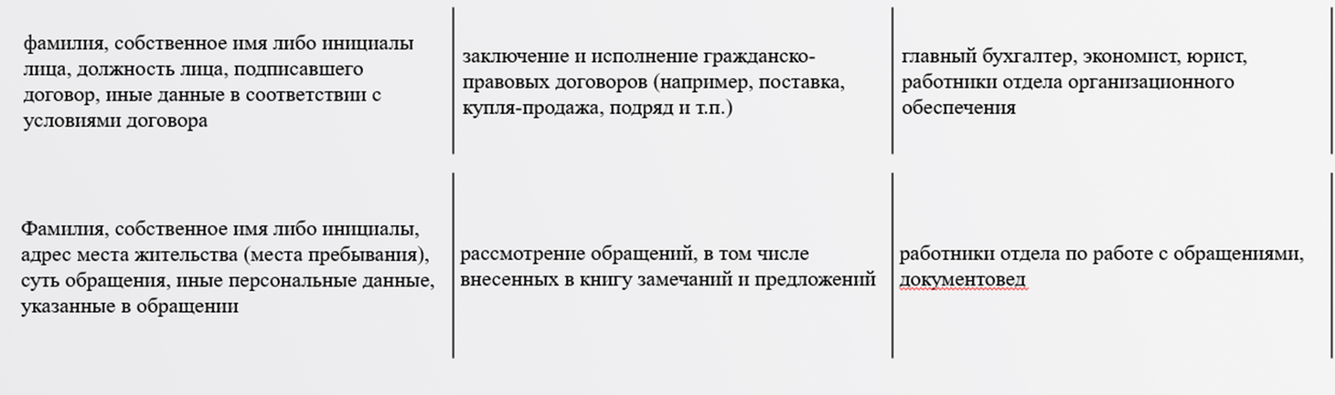
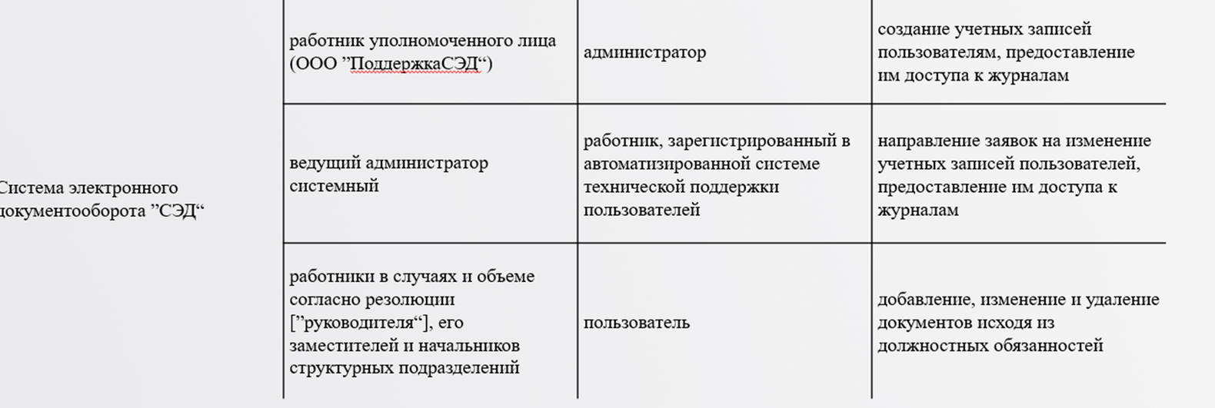
Отдельные примеры разграничения прав доступа в документе, определяющем порядок доступа

Slide 17
Осуществление технической и криптографической защиты ПД в порядке, установленном ОАЦ
Приказ ОАЦ от 20 февраля 2020 г. № 66 «О мерах по реализации Указа Президента Республики Беларусь от 9 декабря 2019 г. № 449»
Приказ директора Центра № 12 от 15.11.2021 «О классификации информационных ресурсов (систем)»
Подтверждением реализации данной обязательной меры является наличие у организации аттестата соответствия системы защиты информации требованиям по защите информации

Slide 18
Меры по Указу № 422 (Реестр операторов, перечни ИР (С) и УЛ)
Перечня уполномоченных лиц
Предполагают установление и поддержание в актуальном состоянии
Перечня информационных ресурсов (систем), содержащих ПД, собственником (владельцем) которых является организация
Внесение в ГИР «Реестр операторов персональных данных» сведения об информационных ресурсах (системах), содержащих персональные данные (подпункт 3.6 пункта 3 Указа №422).

Slide 19
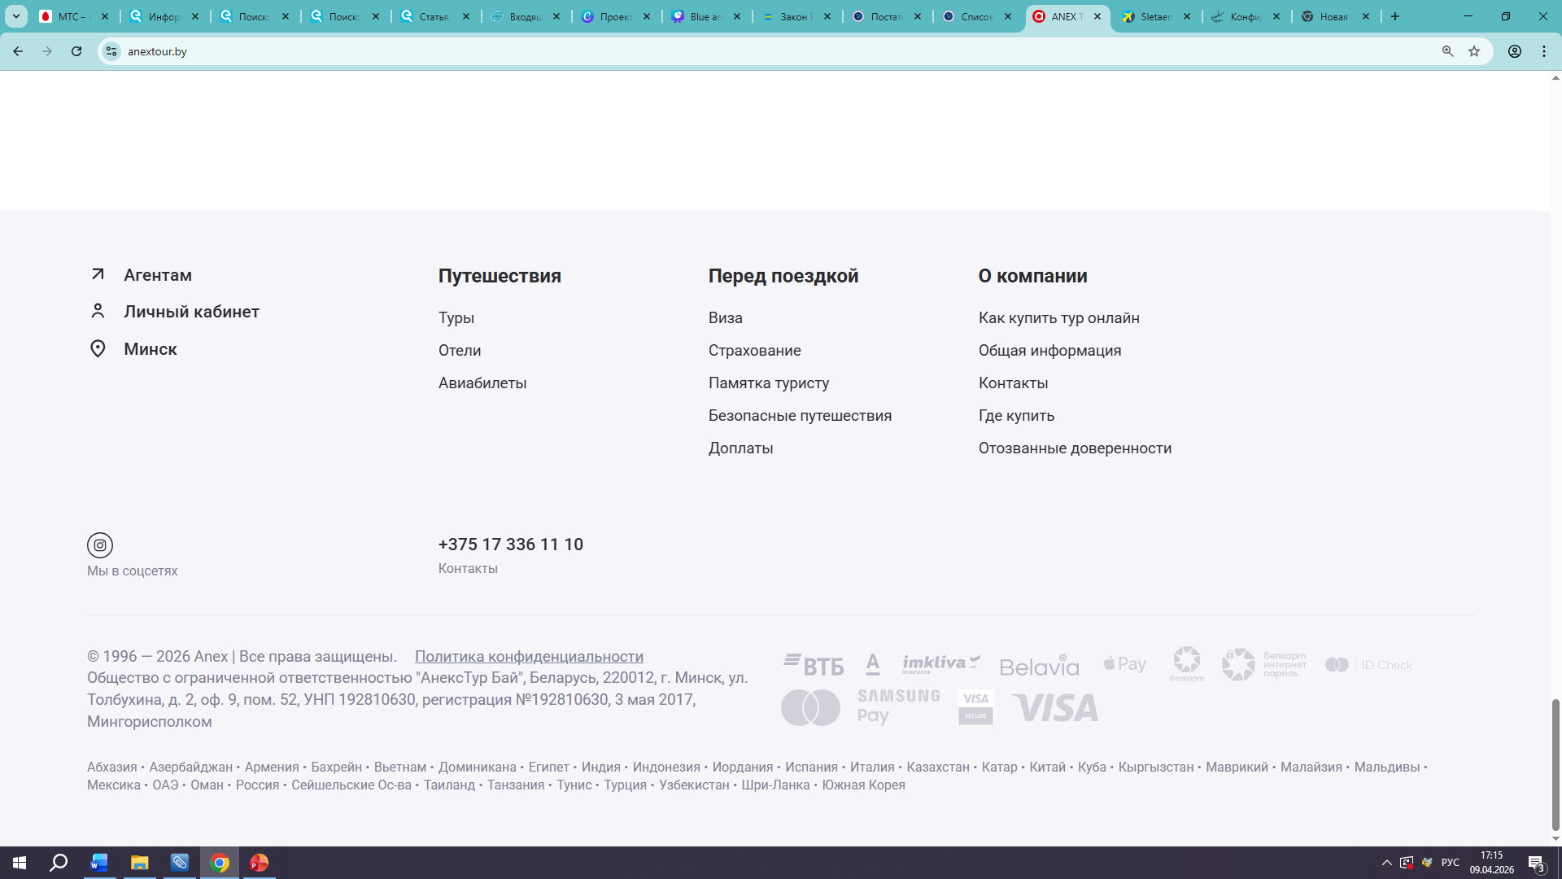
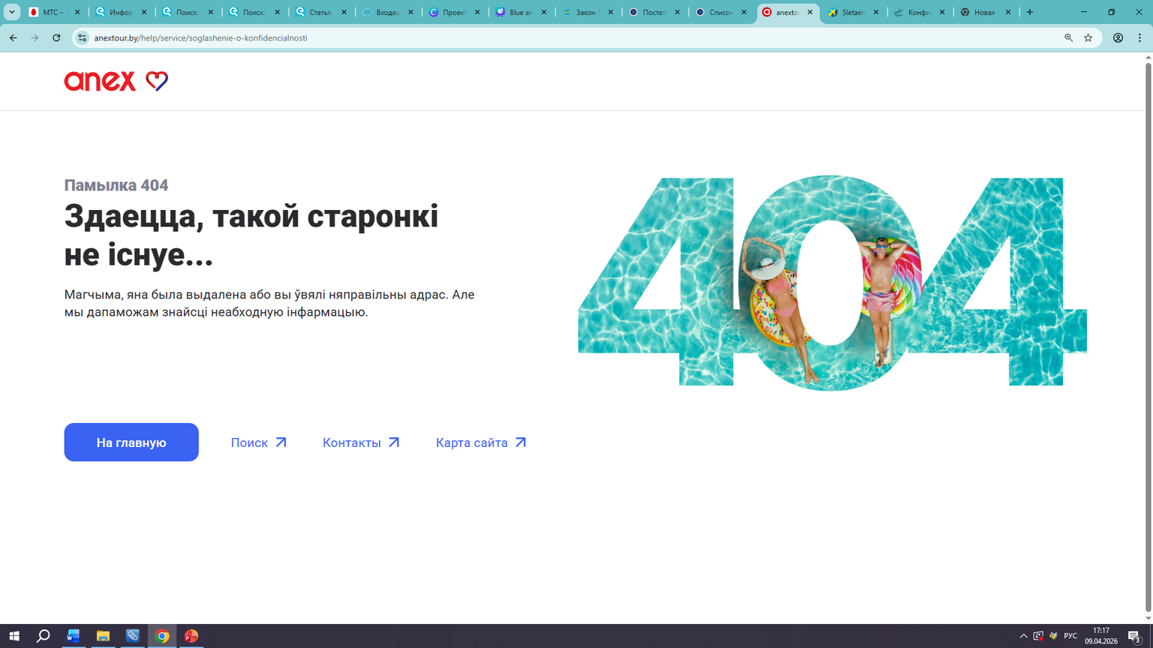
Типичные нарушения законодательства о персональных данных при их обработке туристическими организациями (по итогам анализа их сайтов)
Отсутствие на сайте документов, определяющих политику в отношении обработки персональных данных

Slide 20
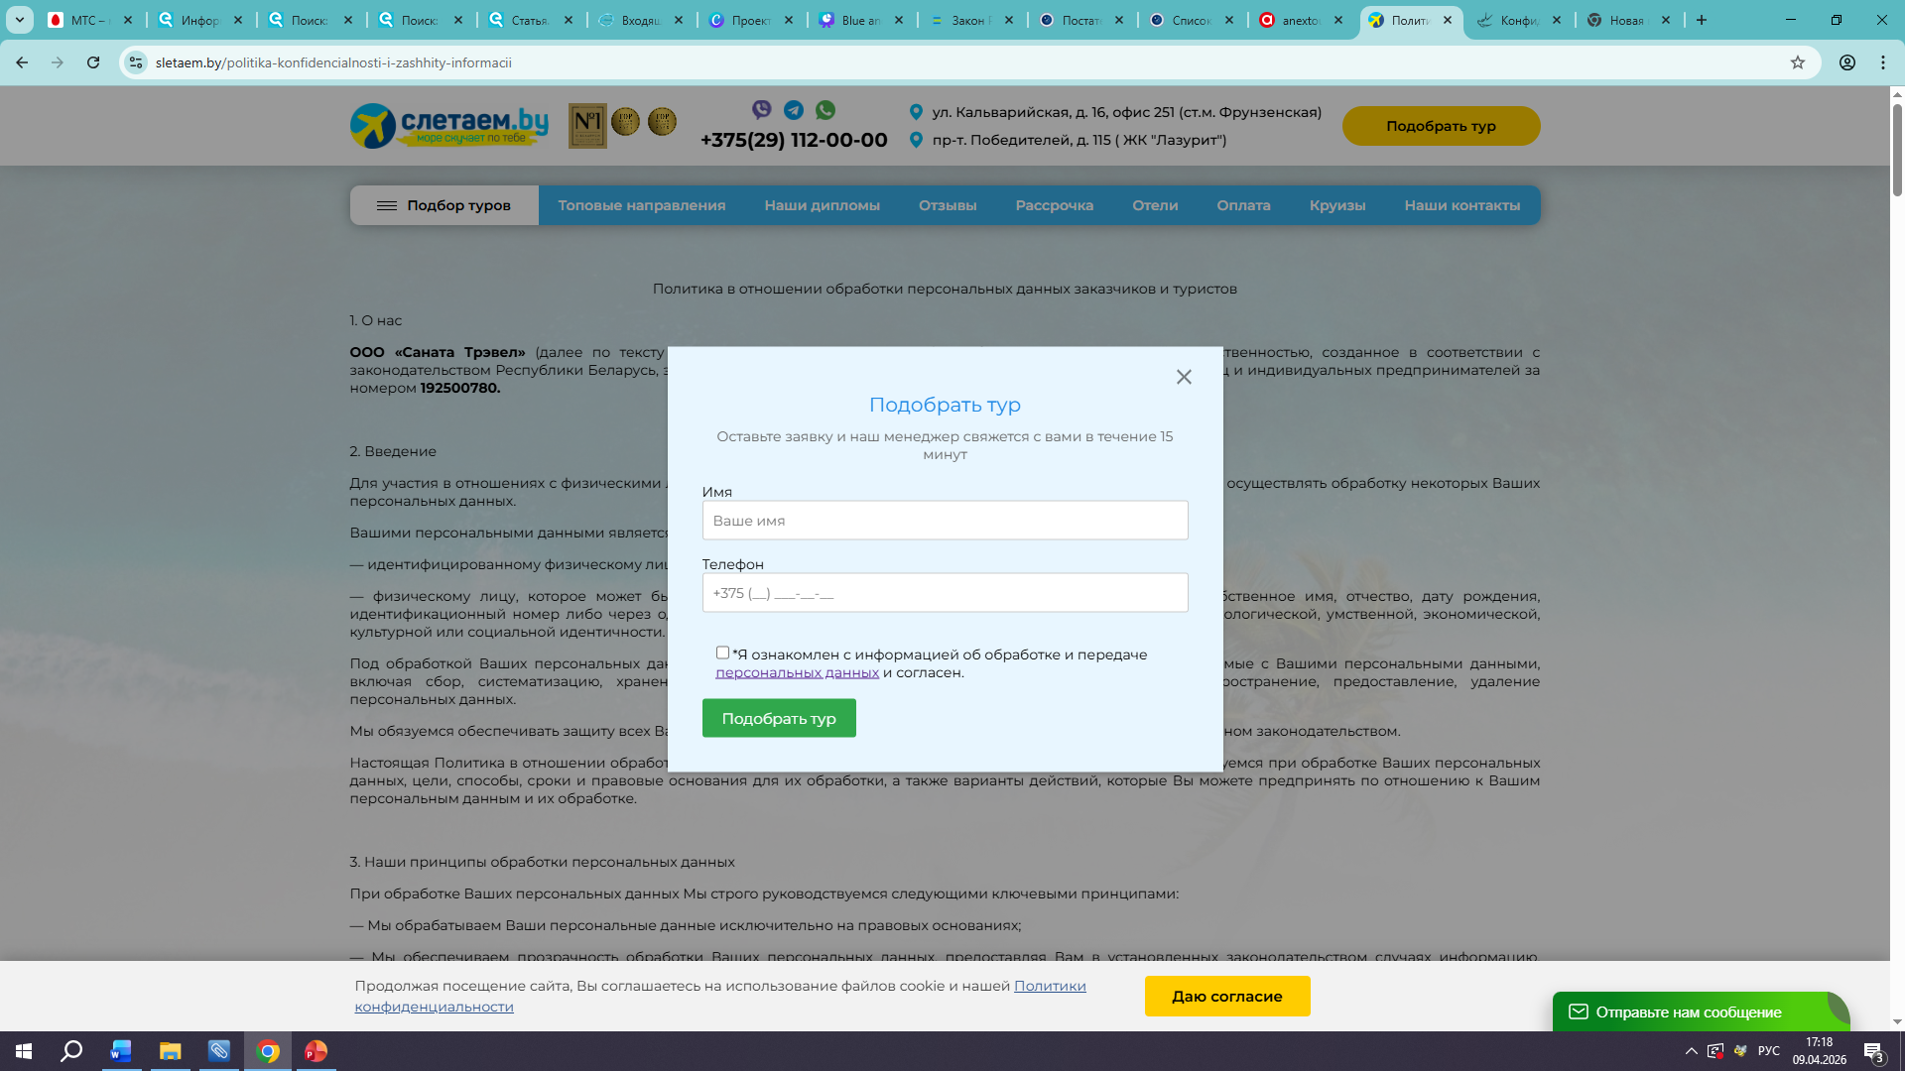
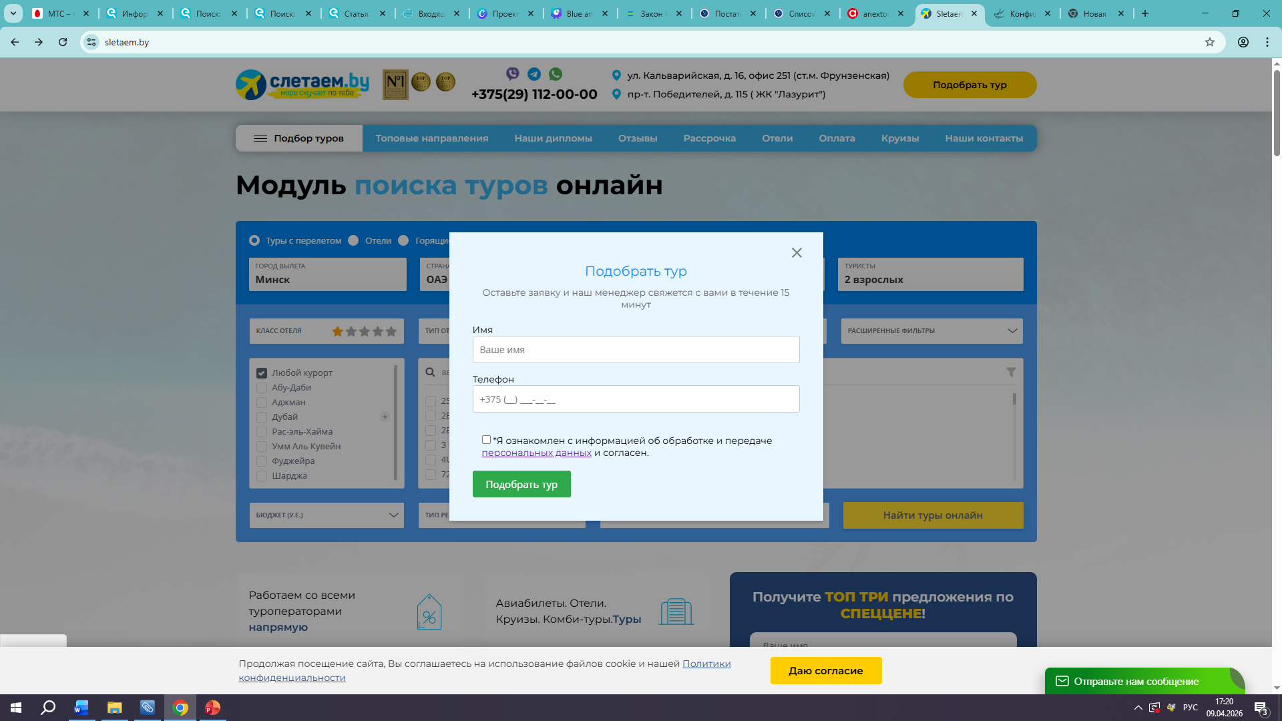
Типичные нарушения законодательства о персональных данных при их обработке туристическими организациями (по итогам анализа их сайтов)
Необеспечение свободного согласия на обработку персональных данных (вопросы cookie-файлов)
Получение согласия там, где оно не требуется в силу наличия иного правового основания для обработки (статьи 6, 8 Закона)

Slide 21
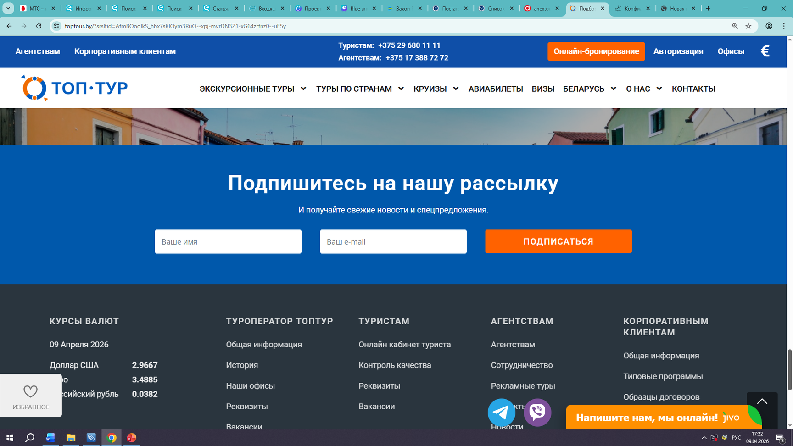
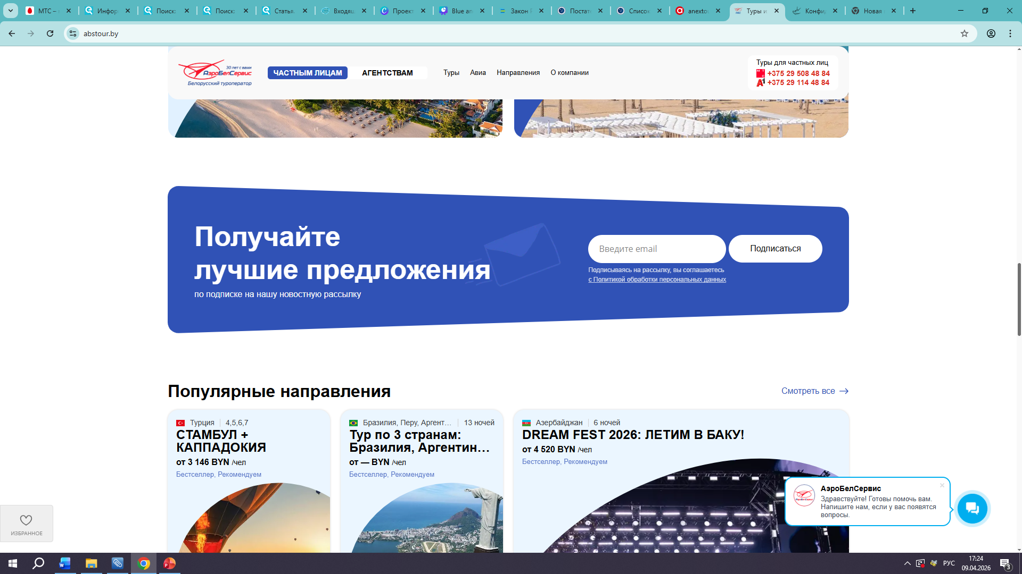

Типичные нарушения законодательства о персональных данных при их обработке туристическими организациями (по итогам анализа их сайтов)
Необеспечение получения согласия на рекламно-информационную рассылку по статье 5 Закона (отсутствие чек-бокса с текстом согласия)
Получение согласия ненадлежащим образом (путем согласия с текстом политики обработки ПД)

Slide 22
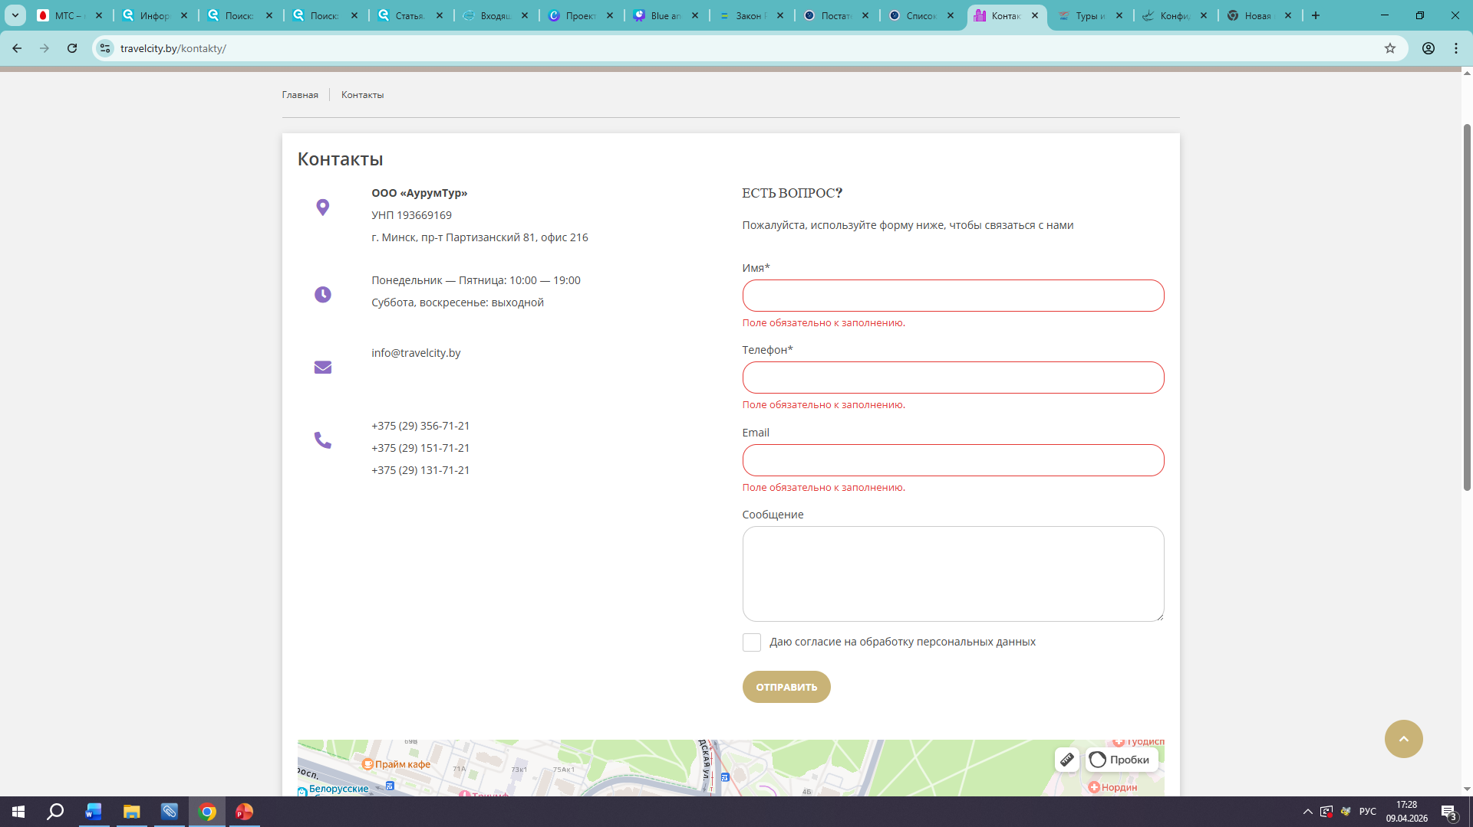
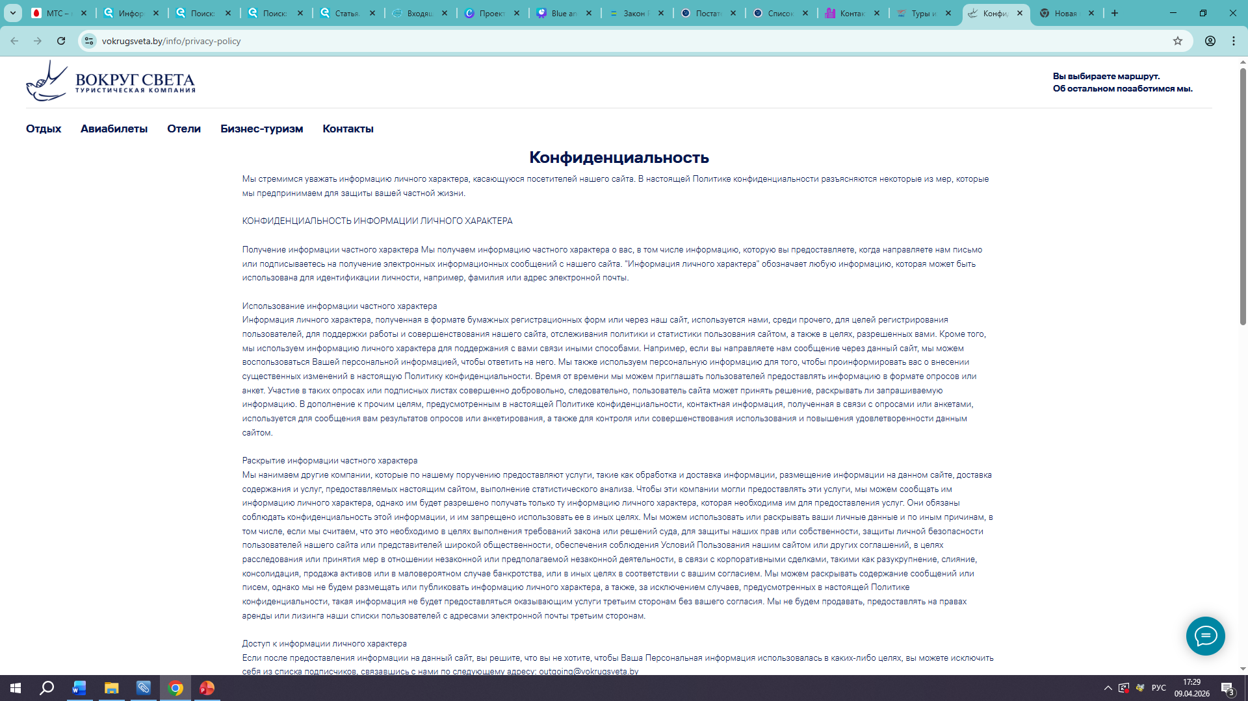
Типичные нарушения (продолжение)
Необеспечение получения согласия по статье 5 Закона (чек-бокс есть, а текст согласия отсутствует)
Составление политики обработки ПД ненадлежащим образом (нет соотношения целей, правовых оснований и т.д.)

Slide 23


Кейсы, выявленные в ходе контрольной деятельности и рассмотрения жалоб субъектов персональных данных
Кейс 1. В Центр поступила жалоба гражданина-туриста, сообщавшего, что сотрудник туристической организации выслал ему в мессенджере вместо плана рассадки в автобусе персональные данные иных туристов (ФИО, данные их паспортов и другие сведения).
Принятое решение: потребовать от туристической организации уведомление о нарушениях систем защиты ПД и оценить, насколько она соблюла обязательные меры по обеспечению защиты ПД (спойлер: соблюла, но ненадлежаще).

Slide 24
Кейсы, выявленные в ходе контрольной деятельности и рассмотрения жалоб субъектов персональных данных
Кейс 2. В Центр поступила жалоба гражданина, который указывал на отсутствие на сайте туристической организации политики обработки ПД и согласия на обработку ПД в формах их сбора.
Принятое решение: потребовать от организации разработать политику обработки ПД и разместить ее на сайте
+ сообщить, что согласие в формах сбора на сайте не требовалось, поскольку содержание таких форм свидетельствовало об их направленности на заключение договора на оказание туруслуг.

Slide 25
Кейсы, выявленные в ходе контрольной деятельности и рассмотрения жалоб субъектов персональных данных
Кейс 3. Из поступившей в Центр информации следовало, что организация получает согласие на обработку персональных данных для цели “заказа туристических услуг”.
Принятое решение: потребовать от туристической организации прекратить истребование таких согласий и уничтожить уже полученные согласия, поскольку правовое основание для обработки для целей туристических услуг - не согласие (статья 6 Закона, нормы законодательства о туризме, заключенный договор).

Slide 26
Кейсы, выявленные в ходе контрольной деятельности и рассмотрения жалоб субъектов персональных данных
Кейс 4. Центром проведен анализ сайтов туристических организаций на предмет соответствия законодательству о персональных данных обработки на них cookie-файлов и размещения политики обработки ПД.
Принятое решение: 26 организациям, осуществляющим туристическую деятельность, направлены требования по устранению нарушений в части обработки cookie-файлов и отсутствия политик обработки ПД.

Slide 27
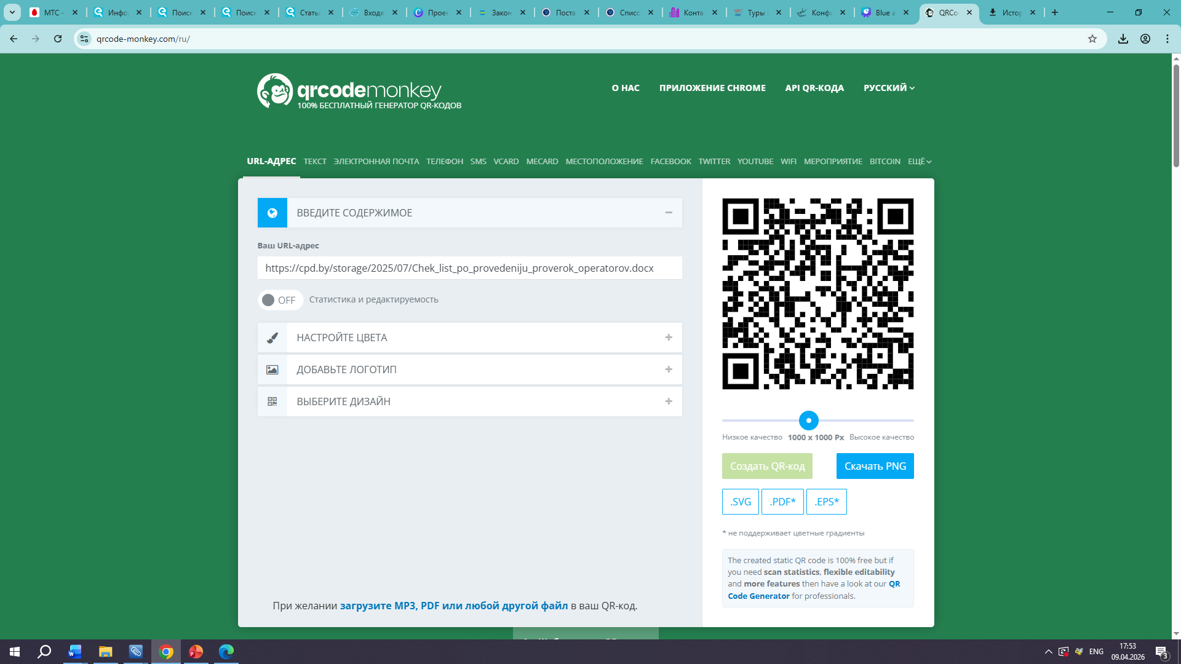

Чек-лист проверки соблюдения законодательства о ПД операторами
Центром разработан чек-лист, который поможет операторам подготовиться к проводимым Центром плановым или внеплановым проверкам и в целом оценить, в какой степени организация соблюла законодательство о ПД.
Предлагаемый к изучению перечень вопросов и необходимых документов даст возможность провести операторам внутренний аудит бизнес-процессов, где осуществляется обработка персональных данных, и будет способствовать профилактике нарушений в этой сфере.

Slide 28
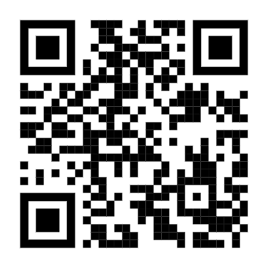
БЛАГОДАРЮ ЗА ВНИМАНИЕ!
QR-код со ссылкой на данную презентацию

